Slide 1
Identitet & Selviscenesættelse
Præsentation af kunstnere

Slide 2
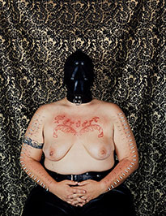
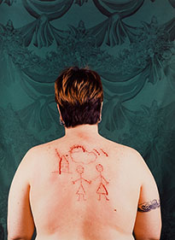
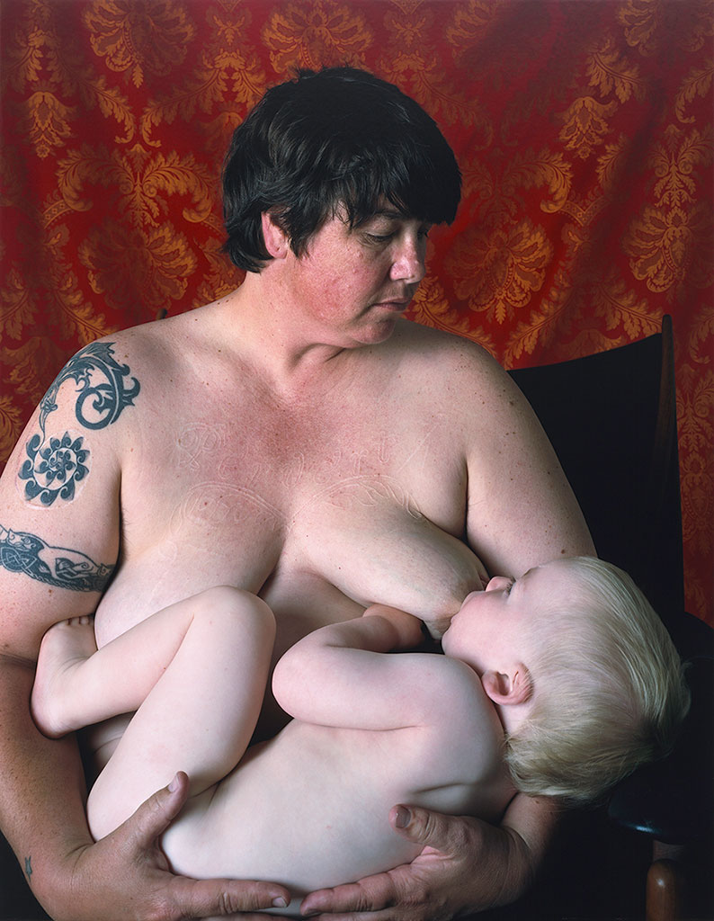
Catherin OPIe
Ironi
Catherine Opie ironiserer over en traditionel, idylliseret moderfremstilling, når hun bruger sin egen krop til bl.a. at dokumentere en personlig historie om at stifte familie som lesbisk kvinde. Et ønske, der står skåret på hendes ryg (”Self-Portrait/Cutting), og viser hende nøgen med hendes ammende søn i sine tatoverede arme (Self-Portrait/Nursing)
”Self-Portrail/Pervert”, 1994
”Self-Portrail/Cutting, 1993
”Self-Portrait/Nursing”, 2004

Slide 3
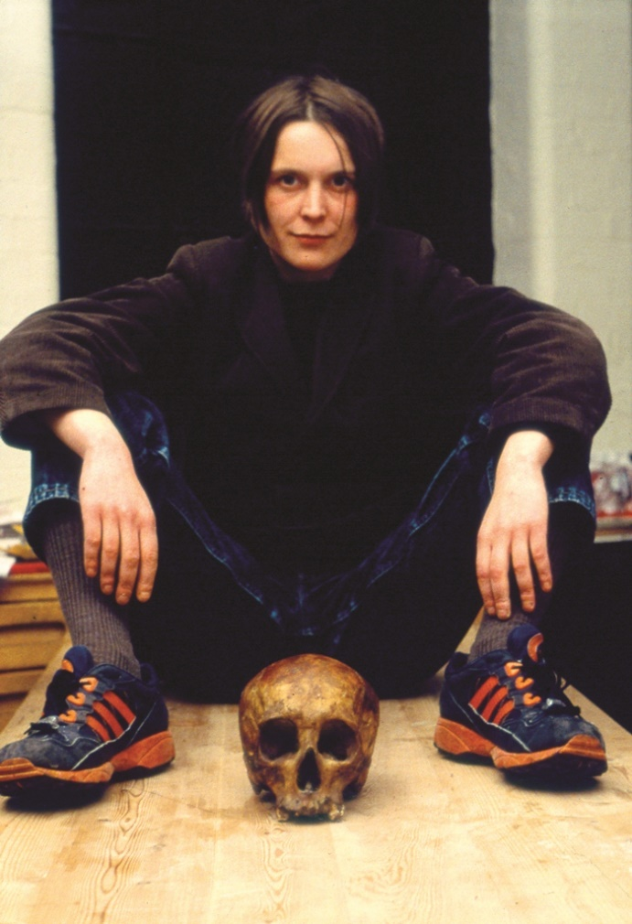
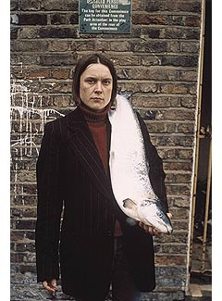
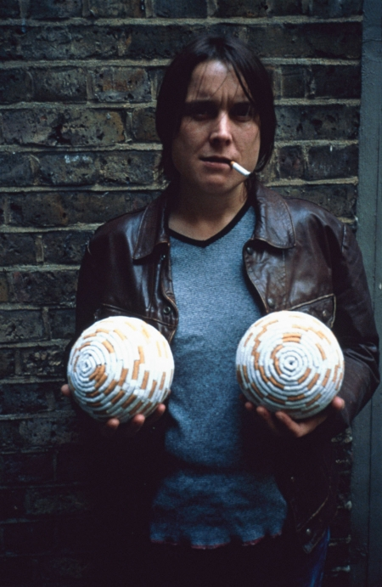
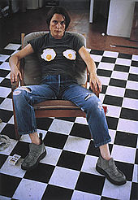
Sarah Lucas
Køn og identitet
”Selvportræt med kranium”, 1996
”Med laks på”, 1997
”Beautiness”, 1999
I fotografierne poserer Sarah Lucas uhyre bevidst om de kulturelle koder, der ligger i kropsholdning, tøj og ansigtsudtryk. Portrætterne rækker ud over ønsket om selvfremstilling og handler om vores forhold og forventninger til køn og identitet. Ofte poserer hun med symbolsk ladede objekter, som har seksuelle undertoner.
”Selvportræt med spejlæg”, 1996

Slide 4
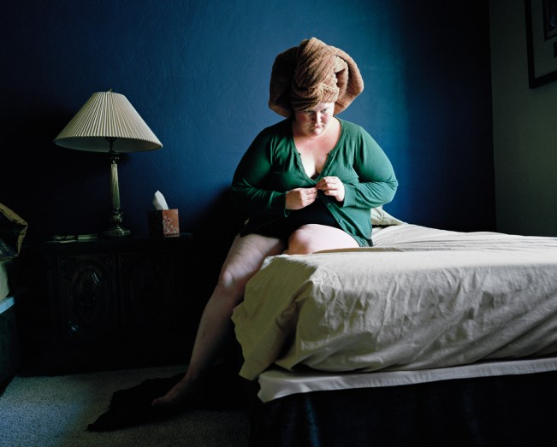
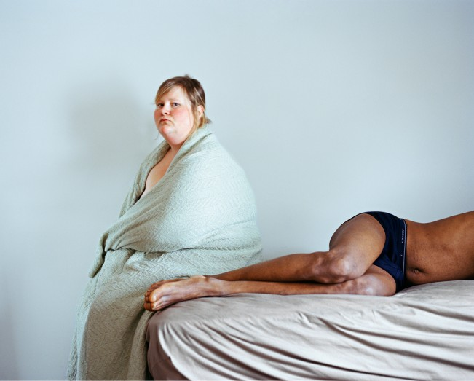
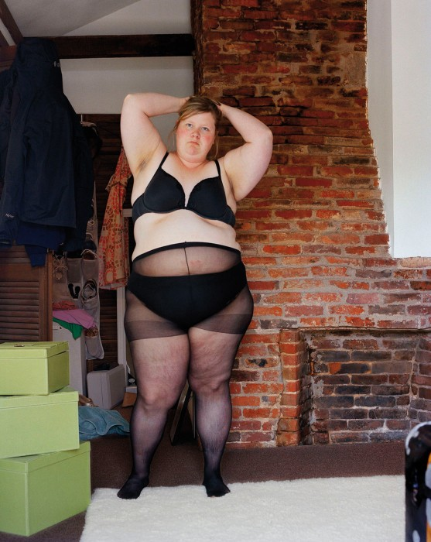
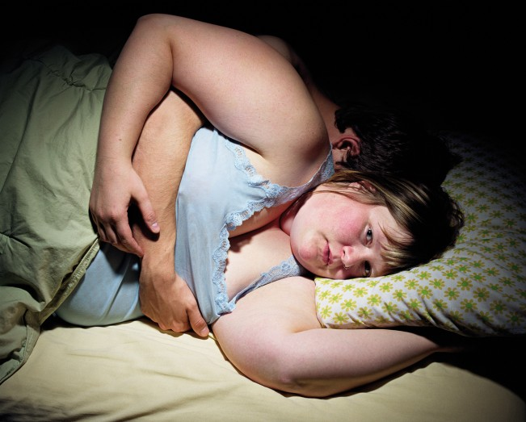
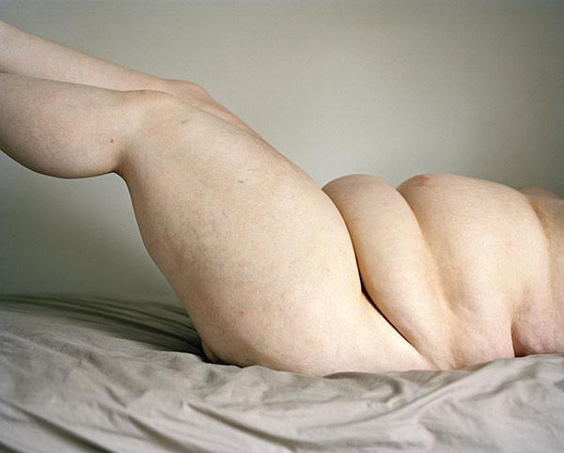
Jes Davis
Det private portræt
Jen Davis arbejder med emner relateret til skønhed, identitet og kropsopfattelse.
Via sine selvportrætter søger hun at opnå en bedre forståelse af sig selv, sin størrelse og sin usikkerhed.

Slide 5
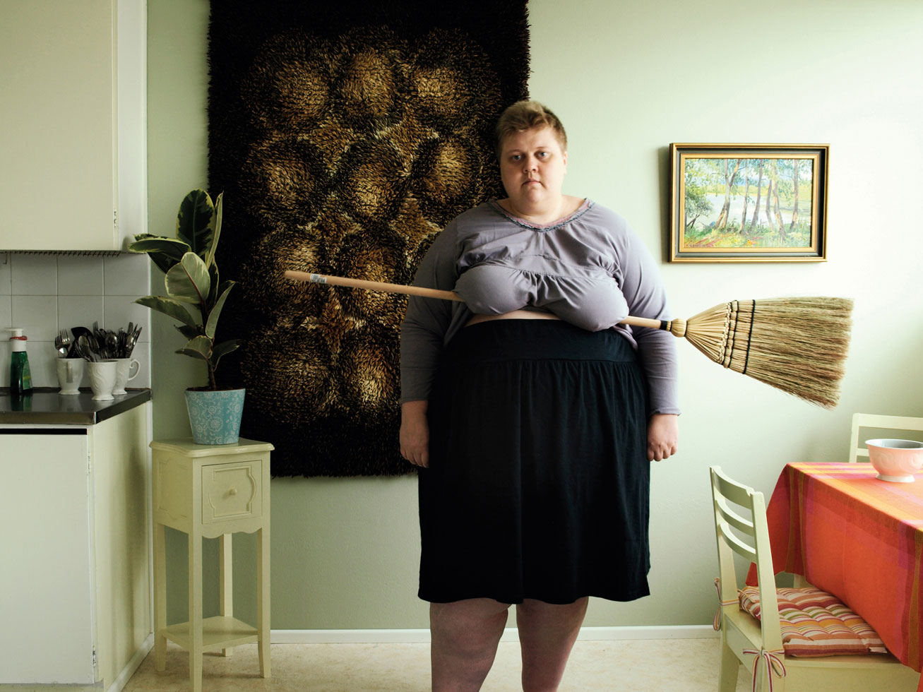
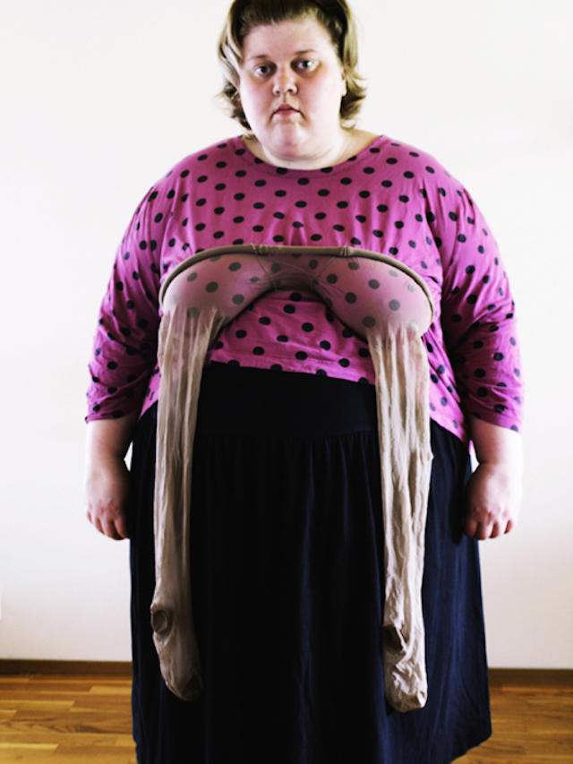
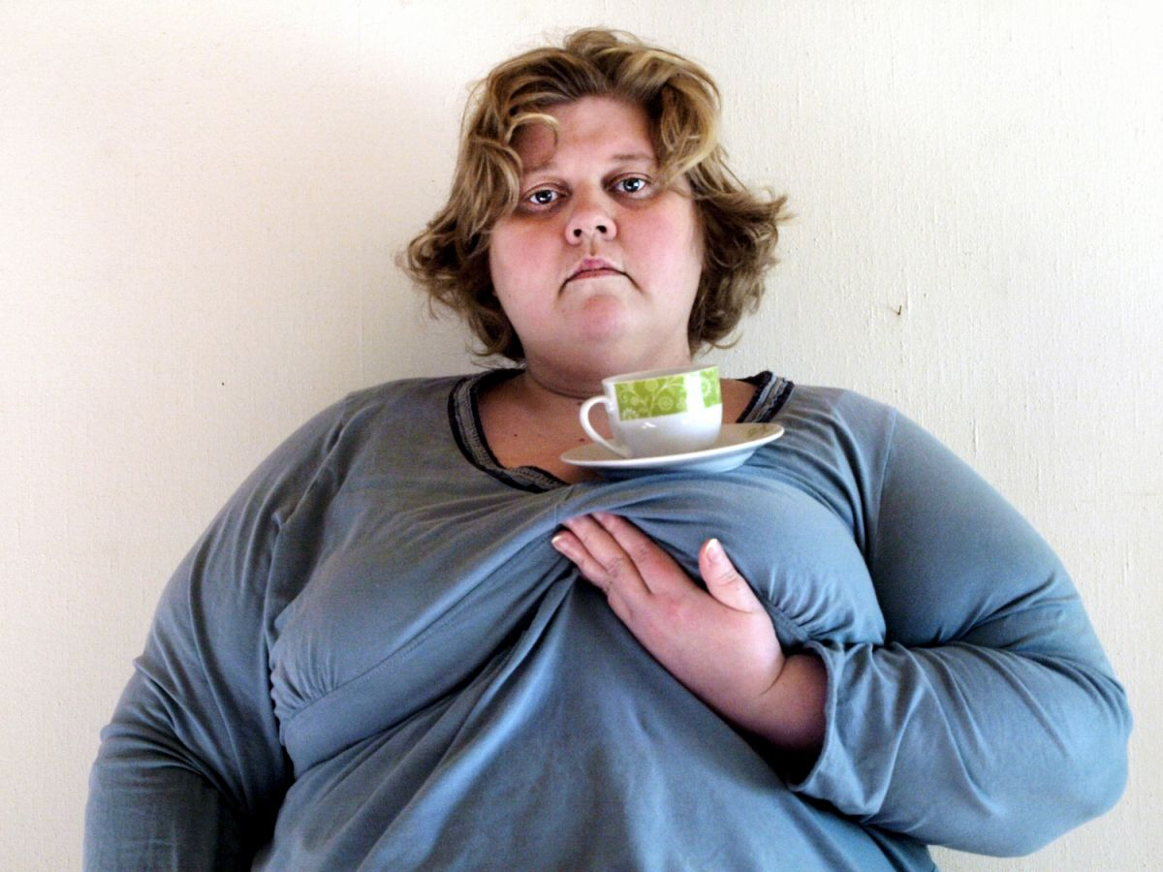
Iiu susiraja krop og pænhed
”Vi dør af for meget pænhed. Jeg ønsker, at billederne skal være en hyldest til spontane mennesker, som tør være dem, de er”
»Min måde at fotografere kroppen på skiller sig ud fra det, vi ellers ser. Den tykke person på billederne er ikke kun et objekt. Jeg er både foran og bag kameraet«
Iiu Susiraja er finsk kunstfotograf.

Slide 6
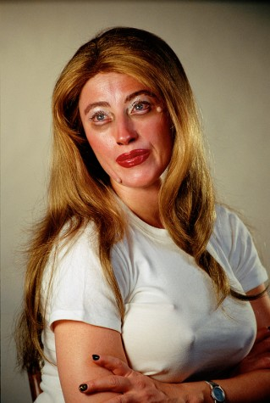
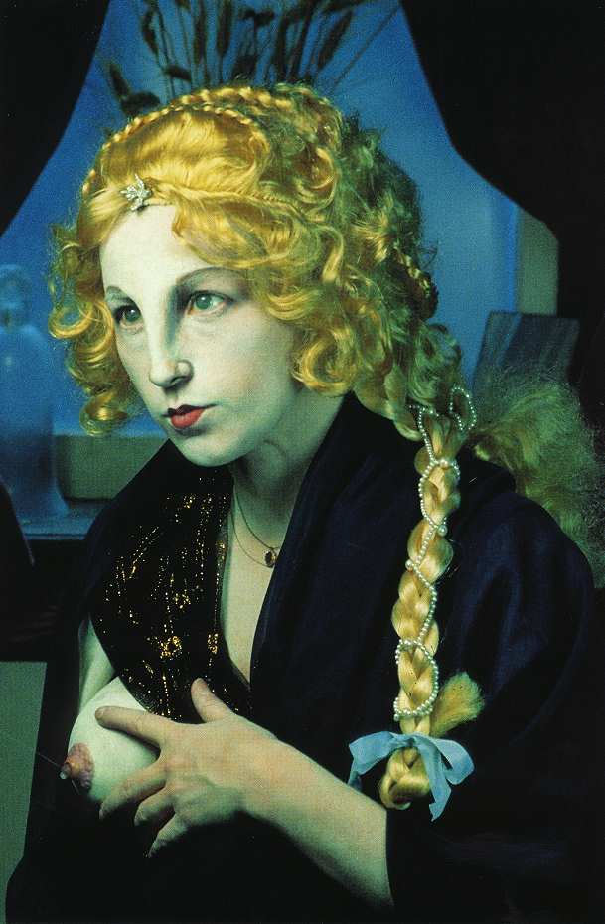
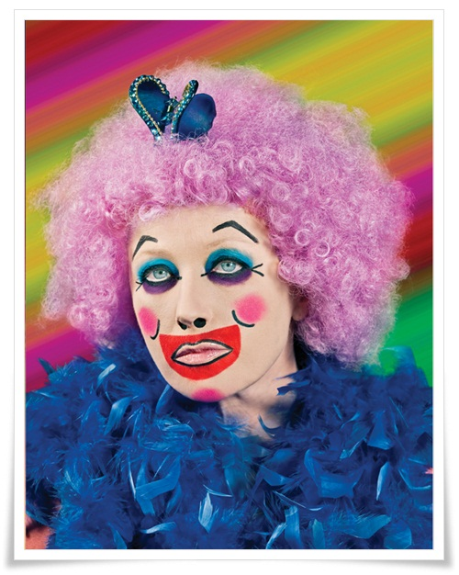
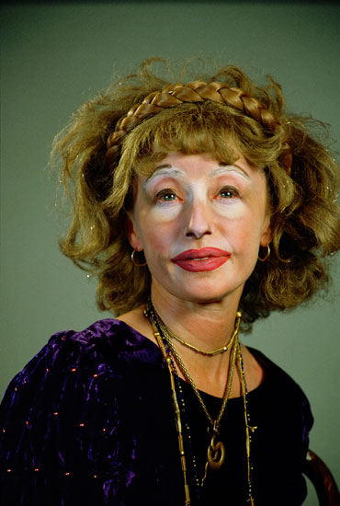
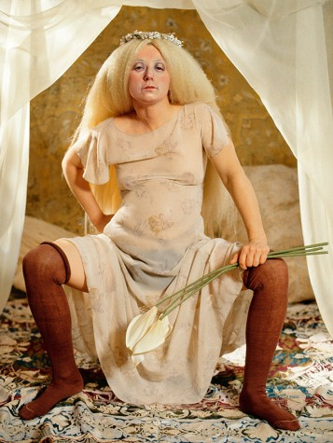
Cindy Sherman
Identitet & selviscenesættelse
Cindy Sherman iscenesætter, instruerer og fotograferer sig selv i skiftende forklædninger uden at der er tale om selvportrætter. Hvert billede afspejler en ny identitet, som er hentet fra massemediernes stereotype opfattelse af kvinder. Cindy Shermans udtryk varierer fra det sjove, humoristiske over det skingre til det brutale. Hendes idé med selviscenesættelserne er at undersøge de kulturelle og sociale stereotyper, som de præsenteres i magasiner, reklamer, film og det klassiske maleri.

Slide 7
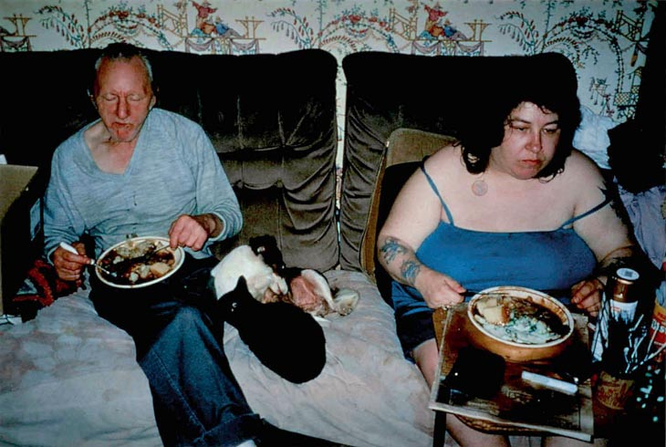
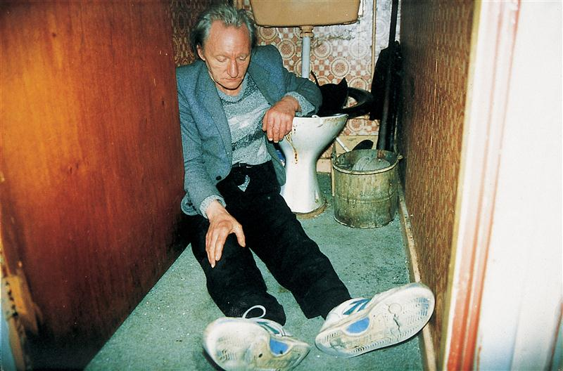
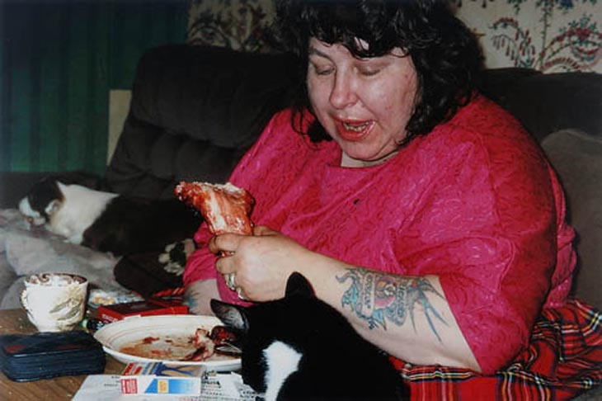
Richard Billingham
Det private familieportræt
Richard Billingham portrætterer i fotobogen ”Ray’s a Laugh” (1996) sin alkoholiserede far, Ray, og sin tatoverede og overvægtige mor, Liz.
Med sine fotos viser Richard et uforskønnet og mere virkelighedsnært billede af familielivet.

